Slide 1

Информационная система поддержки эксплуатации автотранспорта
МИНИСТЕРСТВО НАУКИ И ВЫСШЕГО ОБРАЗОВАНИЯ РОССИЙСКОЙ
ФЕДЕРАЦИИ
ФЕДЕРАЛЬНОЕ ГОСУДАРСТВЕННОЕ БЮДЖЕТНОЕ
ОБРАЗОВАТЕЛЬНОЕ УЧРЕЖДЕНИЕ ВЫСШЕГО ОБРАЗОВАНИЯ
«ДОНСКОЙ ГОСУДАРСТВЕННЫЙ ТЕХНИЧЕСКИЙ УНИВЕРСИТЕТ»
(ДГТУ)
Подготовил: студент группы ВПР41
Яковлев Дмитрий Викторович
1
Руководитель ВКР:
Профессор Гранков Михаил Васильевич

Slide 2
Актуальность темы
Рост числа автомобилей
Недостатки аналогов
Экономия для пользователей
необходимость системного учёта ТО и расходов
сложные интерфейсы или ограниченный функционал
снижение затрат на ремонт и топливо за счёт автоматизации
2

Slide 3
Цели и задачи
01
02
03
Цель работы:
Создать мобильное приложение, которое упростит контроль за авто через автоматизацию учёта расходов, топлива, ТО и пробега, устранив недостатки аналогов (сложность, ограниченность функций).
Обеспечение стабильности
Разработка удобного интерфейса
Реализация комплексного функционала
тестирование на разных устройствах, резервное копирование и синхронизация.
модули аналитики, напоминаний, прикрепления фото и экспорта данных.
интуитивный дизайн для лёгкого учёта ТО, топлива и пробега.
3
Задачи

Slide 4
Обзор существующих аналогов
Критерии | Наименование ПО
 | «Fuelio» | «Drivvo» | «Simply Auto» | «For a car»
Стабильная работа сервиса | + | + | – | +
Удобный и интуитивный интерфейс | + | – | + | +
Учёт заправок и расхода топлива | + | + | + | +
Учёт технического обслуживания | – | + | + | +
Поддержка нескольких автомобилей | + | + | + | +
Генерация аналитики и статистики | + | + | + | +
Напоминания о ТО и событиях | + | + | + | +
Прикрепление изображений к записям | + | – | + | +
Экспорт данных | + | – | + | +
Отсутствие рекламы | – | – | – | +
Полная локализация | – | + | – | +
4

Slide 5
Функции
01
02
03
04
05
06
Учёт автомобилей
Контроль заправок
добавление и хранение данных о машинах (марка, модель, VIN)
фиксация расходов на топливо, расчёт среднего расхода
Записи о техническом обслуживании
ведение истории ТО с фоточеками и напоминаниями
Аналитика и графики
Резервное копирование
Гибкий интерфейс
визуализация расходов, пробега и динамики затрат
сохранение и восстановление данных
настройка тем, адаптивные экраны под разные устройства
5

Slide 6
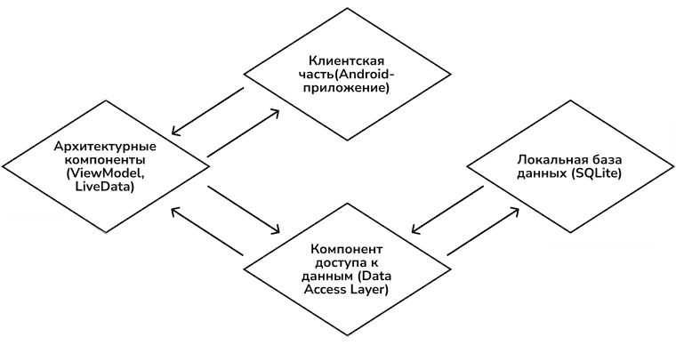
Архитектура приложения
6

Slide 7
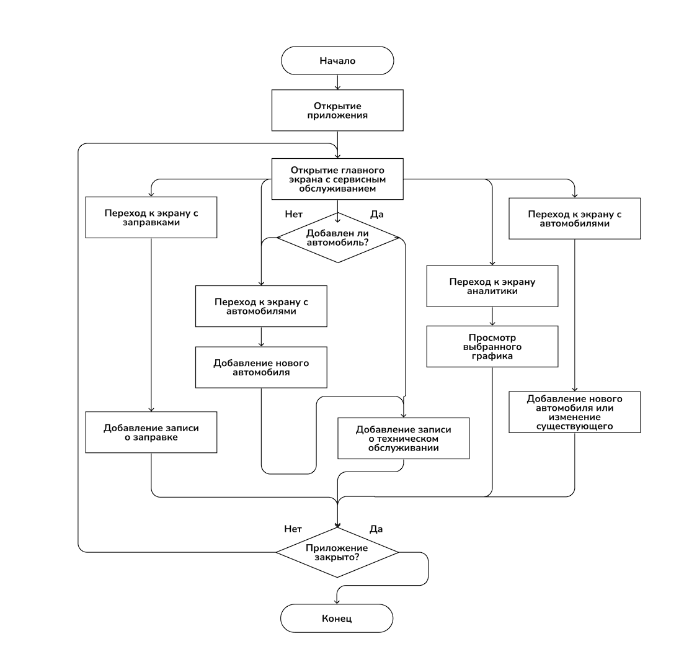
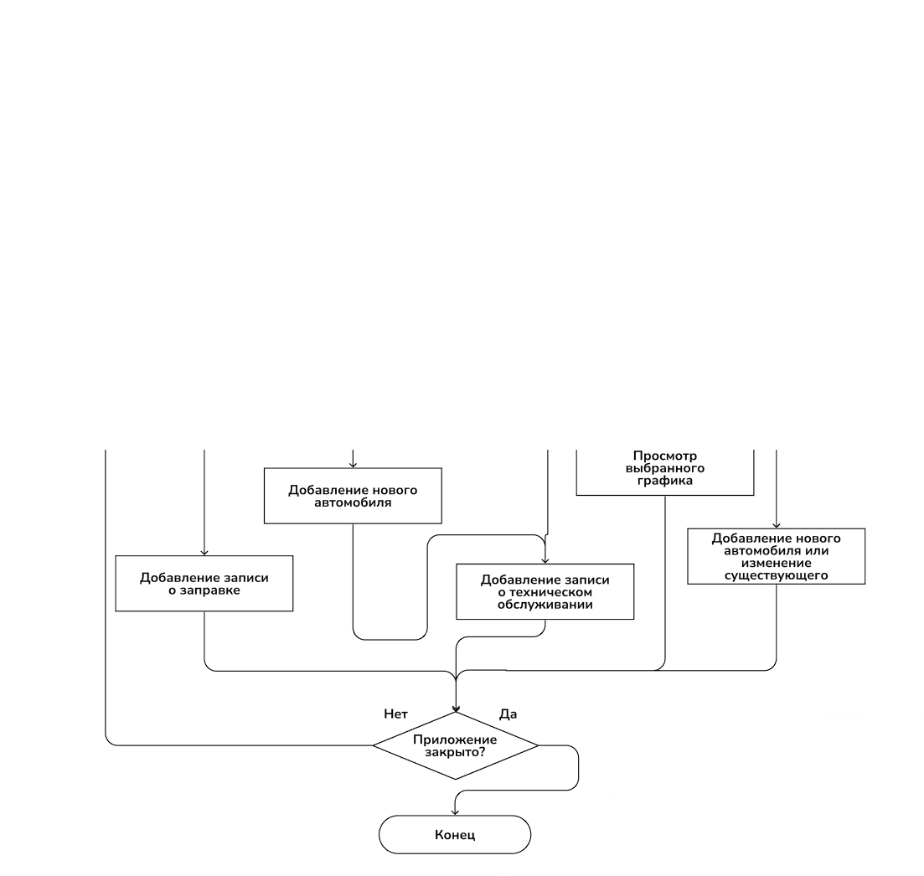
Алгоритм основного процесса работы приложения
7

Slide 8
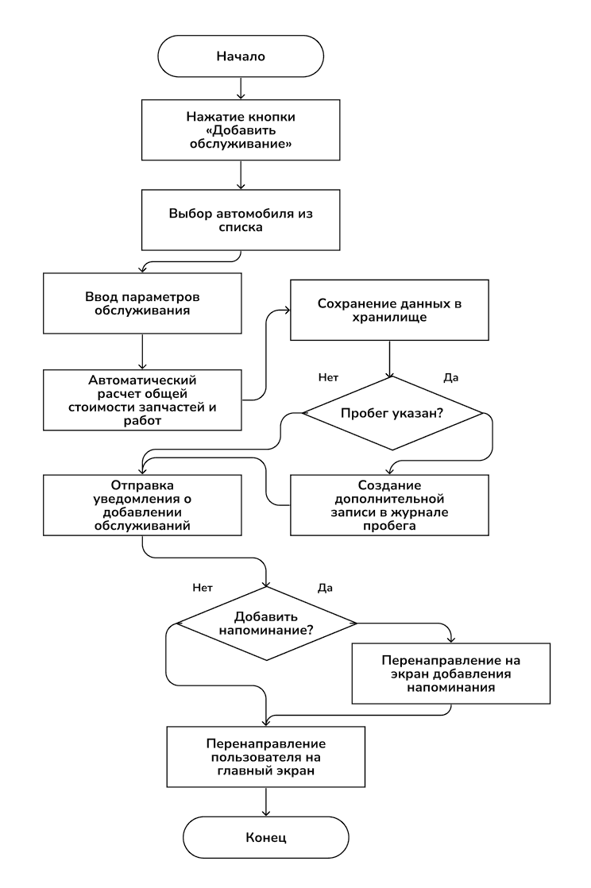
Алгоритм добавления новой записи о техническом обслуживании
8

Slide 9






Средства разработки
9

Slide 10
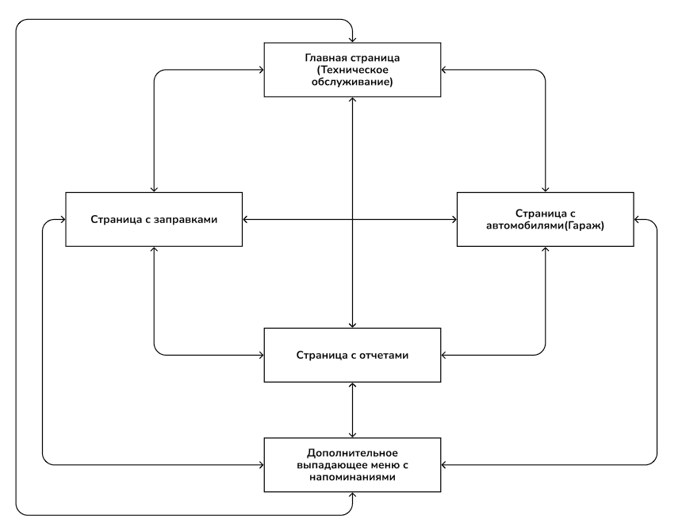
Общая диаграмма экранов приложения
10

Slide 11
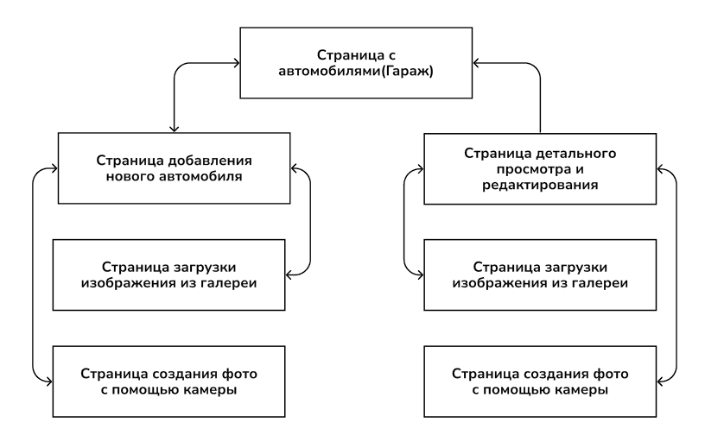
Диаграмма экранов управления автомобилей
11

Slide 12
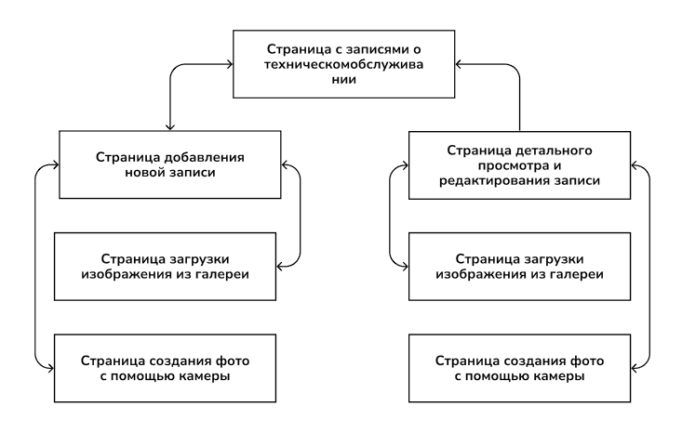
Диаграмма экранов технического обслуживания
12

Slide 13
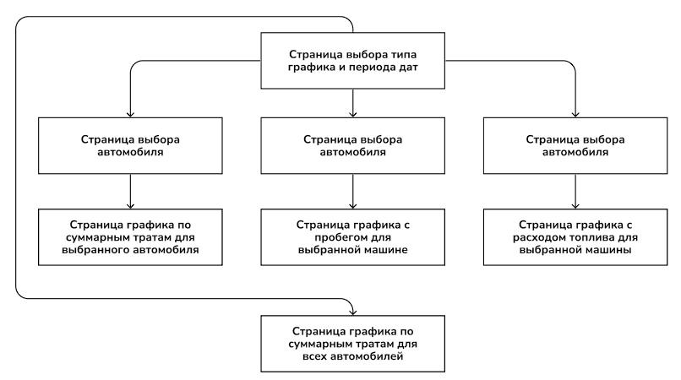
Диаграмма экранов раздела с графиками
13

Slide 14
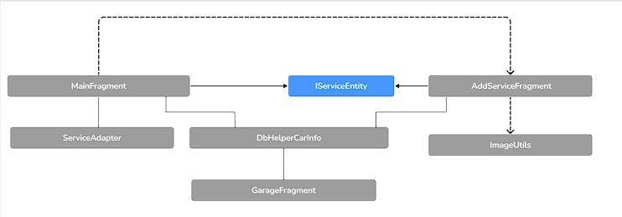
UML диаграмма классов Android приложения
14

Slide 15
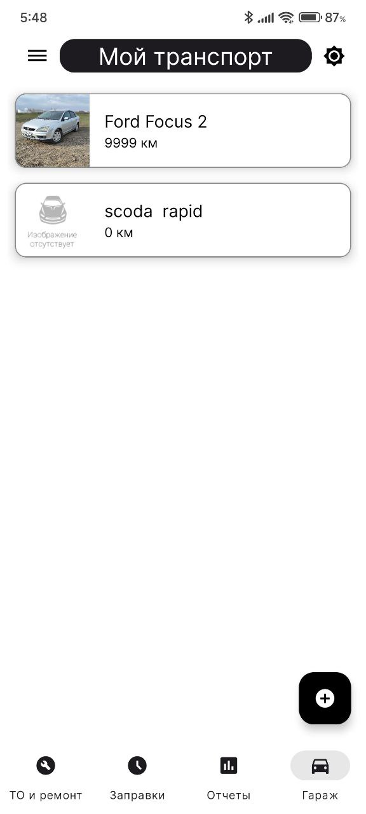
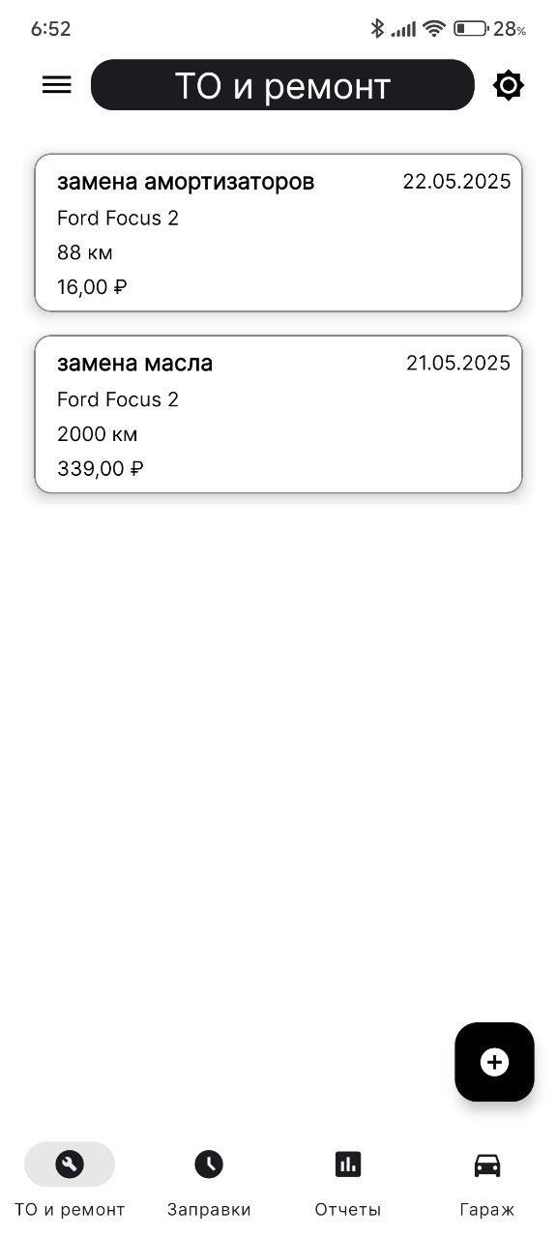
Демонстрация экранов приложения
15

Slide 16
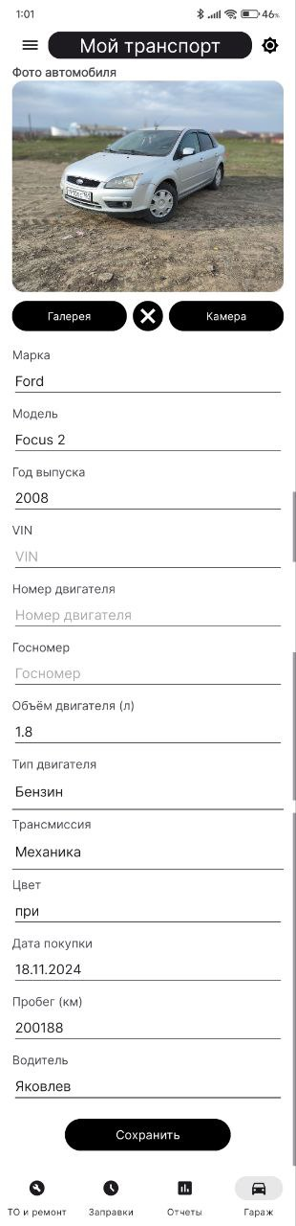
Демонстрация экранов приложения
16

Slide 17
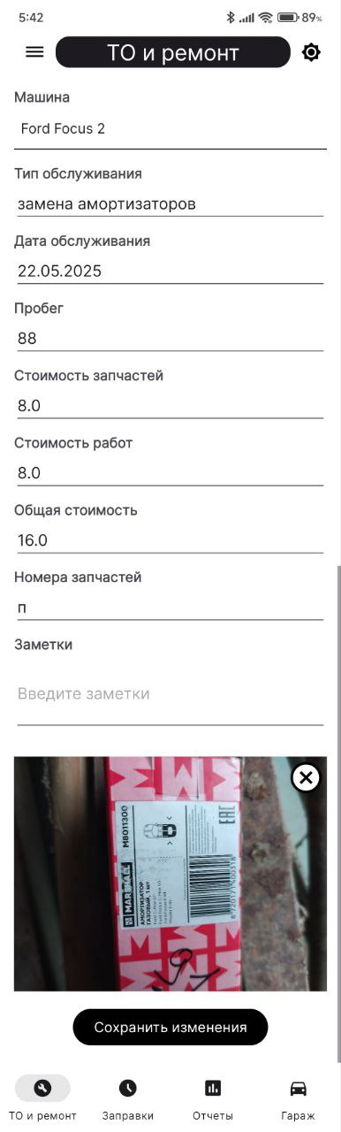
Демонстрация экранов приложения
17

Slide 18
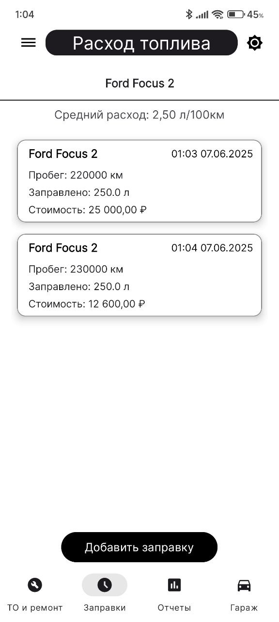
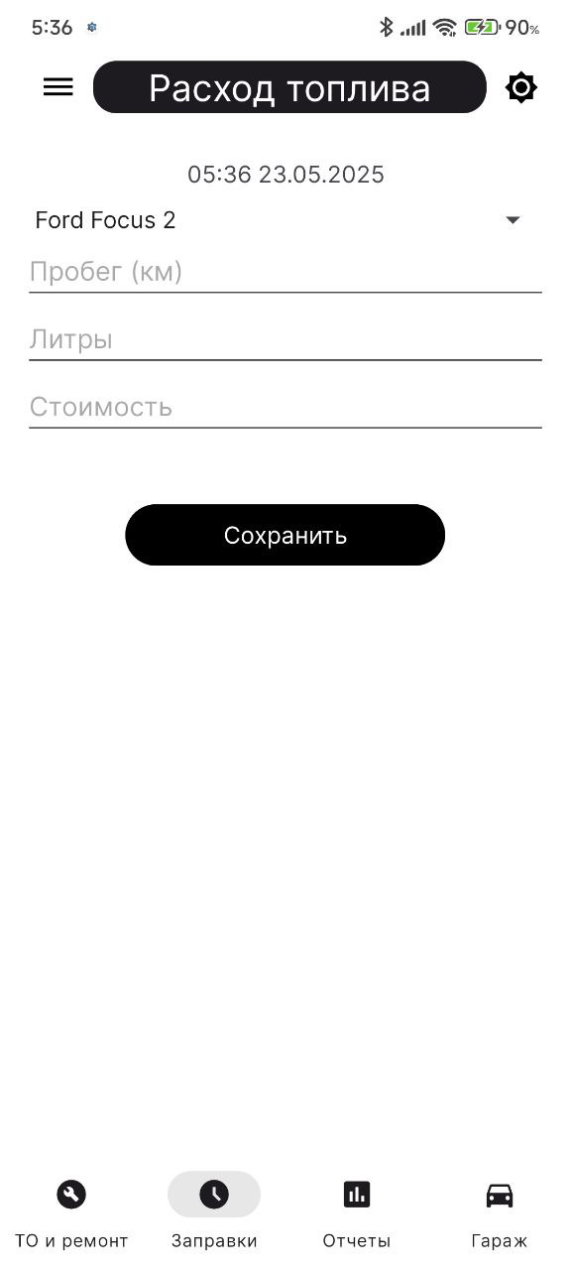
Демонстрация экранов приложения
18

Slide 19
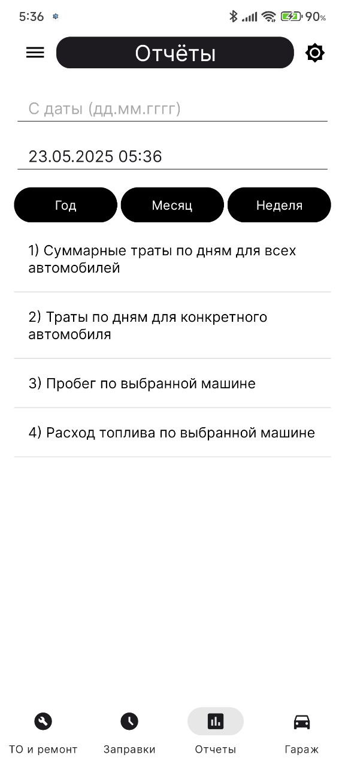
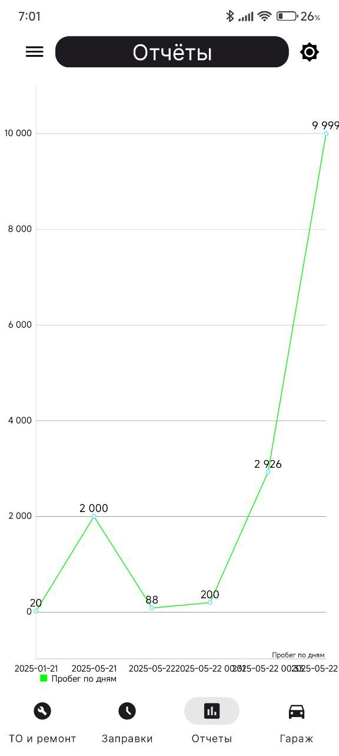
Демонстрация экранов приложения
19

Slide 20
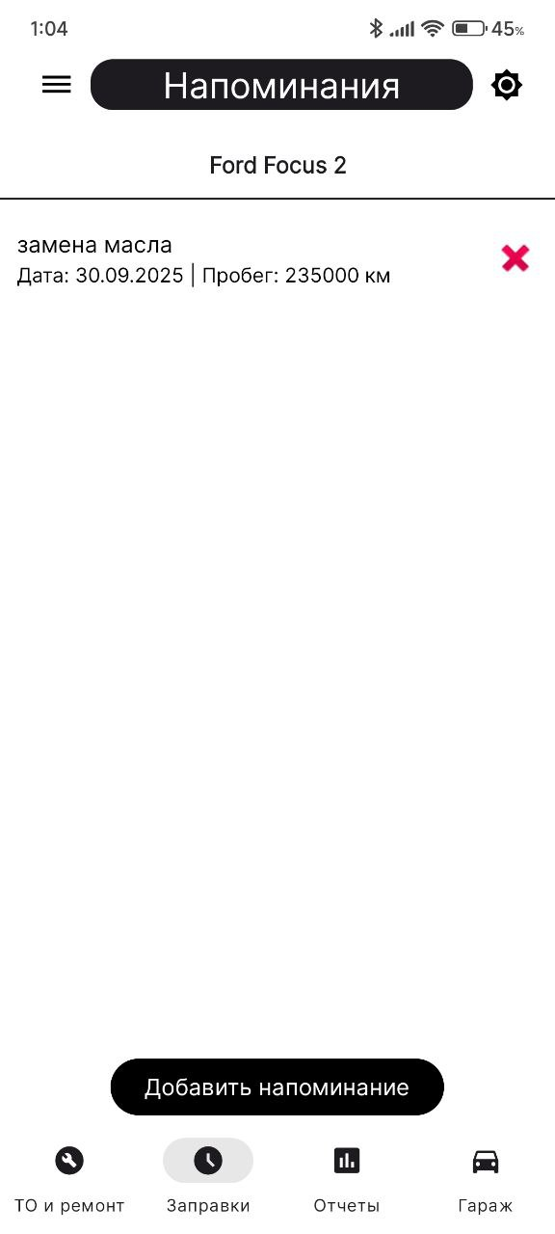
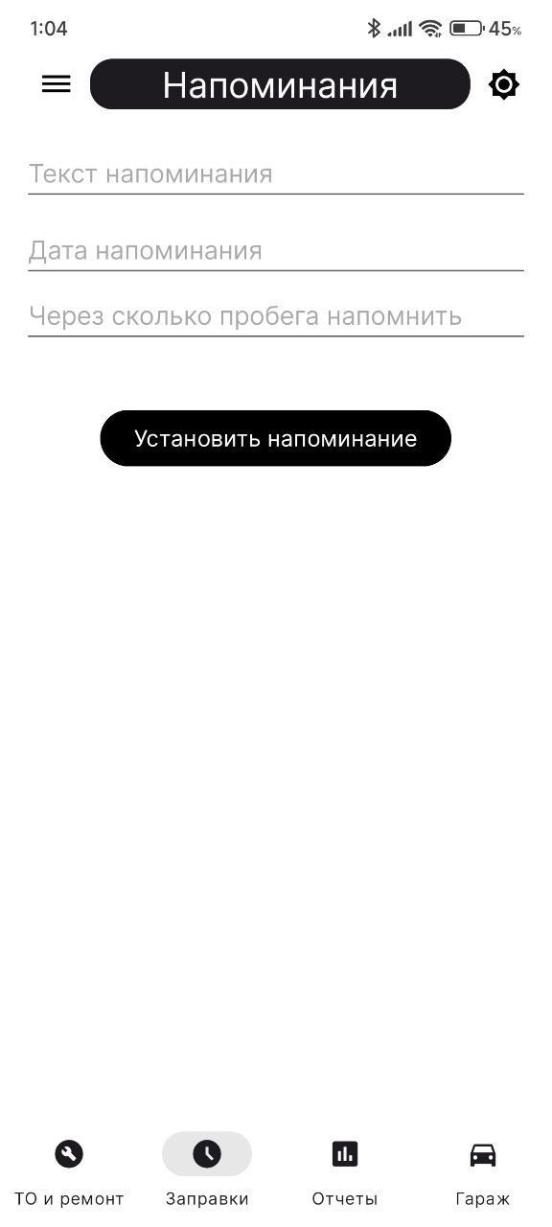
Демонстрация экранов приложения
20

Slide 21
Заключение
Реализован полный функционал – приложение охватывает все ключевые аспекты учёта авто: ТО, заправки, пробег, аналитику и напоминания.
Современные технологии – использованы Kotlin, Jetpack Components, SQLite, MPAndroidChart для производительности и удобства.
Удобный интерфейс – адаптивный дизайн, Material Design, поддержка тем и простой навигации.
Практическая польза – решение устраняет недостатки аналогов, экономя время и деньги пользователей.
Успешное тестирование – стабильная работа на разных устройствах подтверждена.
Приложение «For a Car» готово к использованию, сочетает функциональность и удобство для автовладельцев.
21

